Slide 1
Лондон
Сколько тут всего !!!
Задание по английскому языку для группы 36 на 15 мая на 2 пары.Выполнить 15 мая к 16.00
Сделать перевод достопримечательностей Лондона и рассказать в голосовом сообщении

Slide 2
Достопримечательности
Тауерский мост
Белая башня
«Лондонский глаз»
Вестминстерское Аббатство
Биг Бен

Slide 3
Тауерский мост
Тауерский мост-
Разводной мост в центре Лондона над рекой Темзой, недалеко от Лондонского Тауэра. Иногда его путают с Лондонским мостом, расположенным выше по течению. Тауерский мост открыт в 1894 году

Slide 4
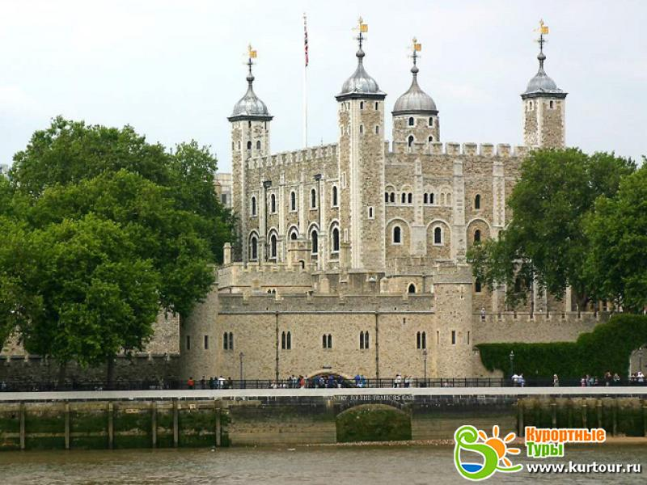
Белая башня
Строительство Тауэра начато в 1078 году королем Генрихом III с Белой Башни, которая считается сердцем крепости.

Slide 5
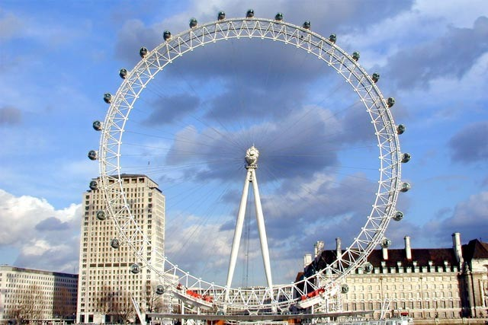
«Лондонский глаз»
Лондонский глаз— одно из крупнейших колёс обозрения в мире, расположенное в лондонском районе Ламбет на южном берегу Темзы. С высоты 135 метров (приблизительно 45 этажей) открывается вид практически на весь город.

Slide 6
Вестминстерское Аббатство
Соборная церковь Святого Петра в Вестминстере, почти всегда называемая Ве́стминстерское абба́тство — готическая церковь в Вестминстере (Лондон), к западу от Вестминстерского дворца

Slide 7
Биг Бен
Биг-Бен— колокол в часах башни, официально именуемой «Часовая Башня», в Лондоне. Расширительно, Биг-Бен используется как название часов и всей башни. Существует две теории относительно происхождения имени

Slide 8
КОНЕЦ
Рассказать тему «Лондон»в голосовом сообщении

